Slide 1


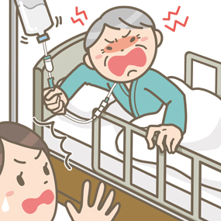
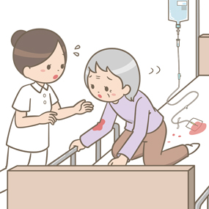
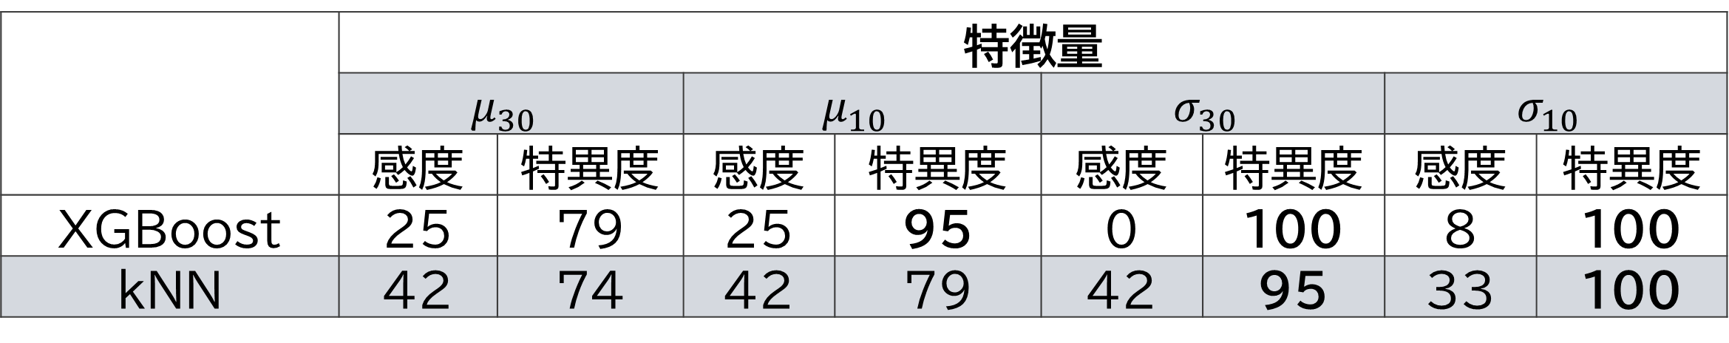
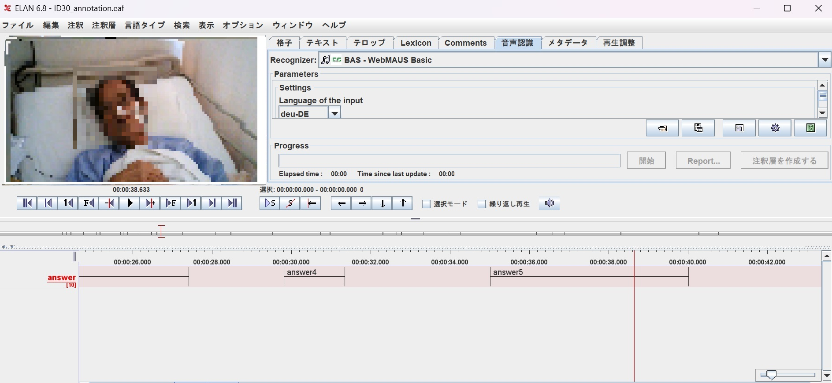
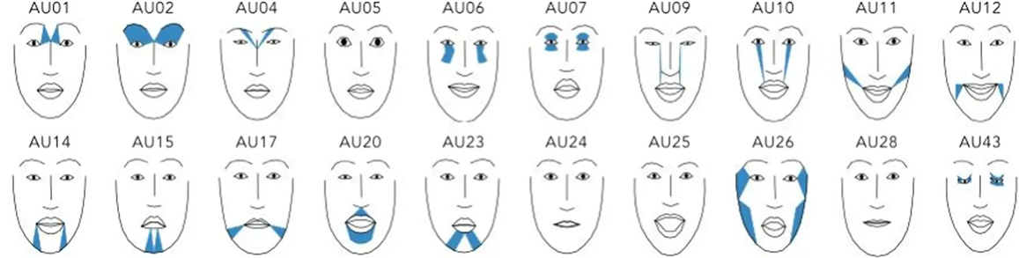
動画情報を用いた
せん妄判別モデルによる診断支援
〇仁保貴耀¹，湯口彰重¹，岡留有哉¹，大谷清子²，小川朝生²，松本吉央¹
1. 東京理科大学大学院, 2. 国立がん研究センター
背景と目的
診断支援のコンセプト
◆せん妄の症状とリスク
多数の患者の 会話場面の収録
1人の患者の 会話場面の録画
症状 ：短期的かつ突発的な認知症のような症状
リスク：発見の遅れが転倒によるケガの原因や、認知症につながる可能性
専門医の知見によると、表情筋の変化が遅いことや、反応潜時が延長
発話区間の抽出
発話区間の抽出
せん妄の早期発見が重要だが、判別が困難
特徴量の抽出
特徴量の抽出
分類モデル構築
分類モデル
◆表情からせん妄を分類するタスク[生田ら., 2023]
正解ラベル
分類結果
機械学習手法１種類かつ特徴量設計１種類であり、 21名分の表情データセットに対して5分割の交差検証
患者情報の収集
専門医の診断
目的：簡便で高精度かつ自動的にせん妄を判別すること
オフラインでの
分類モデル作成
オンラインでの診断支援
表情特徴を用いたせん妄判別モデル
会話場面の収録
学習結果
せん妄患者12名、非せん妄患者の19名の医療関係者との3分程度の会話場面の収録
評価項目は感度、特異度
感度：病気を正しく見つけ出す能力
特異度：病気ではないことを正しく見分ける能力
発話区間の抽出
患者の発話区間の内、先頭10、30フレームを抽出
発話区間の最小が約30フレームであり、10フレームは 経験的に設定
k近傍法と標準偏差を特徴量としたときの感度がやや高い
→現状では、どの手法がせん妄の判別に最適か断定的なことはいえない
今後の方針
感度、特異度の両方とも80%以上が目標
表情情報の抽出
インフルエンザ検査機器「nodoca」[https://nodoca.aillis.jp/]
感度76%、特異度88%で製品化
本システムの実用化を目指すためには感度、特異度80% 以上の精度を目指したい →特徴量の分析、音声情報の使用を検討
表情情報として20種類のFacial Action Unit(AU)を抽出
AUとは、顔の筋肉に基づいて人間の顔の動きを分類するシステム
そのうち、AU07、AU11、AU20は極端な2値 →3種類のAUを除いた、17種類のAUを特徴量として使用
特徴量の分析
各AUの寄与率の分析し、使用するAUの検討
特徴量設計の変更（平均、標準偏差以外の検討）
音声情報の使用を検討
分類モデル構築
openSMILEで音声情報を取得
音声情報の相関を調査
音声情報のみを特徴量とした判別モデルの作成
先頭10、30フレームにおいてAUの平均と標準偏差を特徴量として設計
ラベル（せん妄あり／なし）をもとに分類モデルを作成
表情と音声の両方を使用したモデルの作成を目指す
Notes:
画像、音声を別々で
目的と関連、先行研究の順番が逆
フォント40
一連の図（表情を撮影から最終的な医者の判断までの）
会話場面の先頭を用いる理由
背景、従来研究、目的
目的を達成するために、後何をやる必要があるのか（現場でそれができるという）
ラベル付けよりだと、発話区間の検出or発話区間抽出

